Slide 1
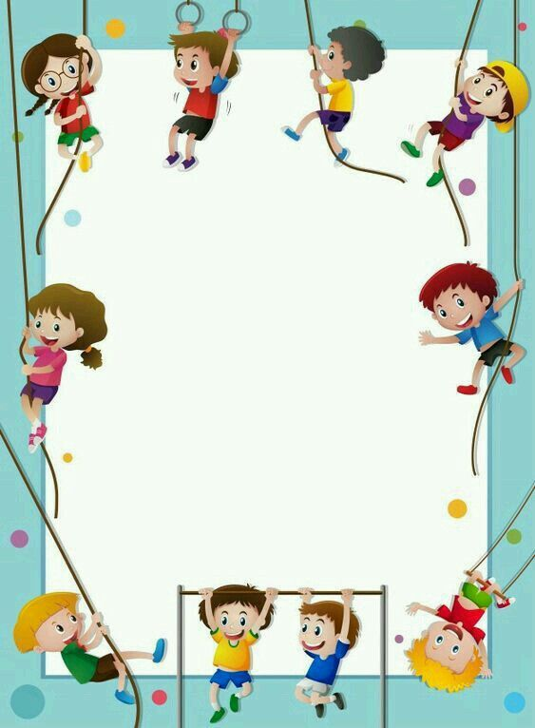
Какво ще е нужно на третокласниците
БЕЛ – тетрадки с широки редове
40 л.– 4 бр. + 1 за занималня
Математика – тетрадки с малки квадратчето 40л. – 2 бр. + 1 за занималня
Атлас/ релефна карта на България
Музика- нотна тетрадка
Химикали – син цвят 2бр., зелен – 1бр.
Моливи – НВ / 2 В – 2 бр.
Острилка, гума, ножица, сухо лепило
Линия , триъгълник
Акварелни бои, четки, чашка, подложка за чина, темперни бои и палитра
Цветни моливи, флумастери, маслени пастели
Пластелин, дъска, ножче за пластелин

